Slide 1
Naturo de Fora Oriento en Rusio

Slide 2
Fora Orienta Federacia Distrikto de Rusio
1. Amura, 2. Juda (aŭtonomia provinco), 3. Kamĉatka, 4. Magadana, 5. Ĉemara, 6. Jakuta (respubliko), 7. Saĥalena, 8. Ĥabarovska, 9. Ĉukota.

Slide 3
Naturo de Fora Oriento en Rusio
Siĥote Alin Montaro

Slide 4
Bordo de Ussuri rivero

Slide 5
Kamĉatko - unu lago en vulkano

Slide 6
Ĉemara provinco: suda parto, lago sur la monto Vorobei (jap. Suzume)

Slide 7
Rokvando ĉe Oĥocka Maro

Slide 8
Panoramo de kvietaj ondoj ĉe marbordo

Slide 9
Japanio kaj Rusio tuj apudas!

Slide 10
Stanovoj montaro

Slide 11
Ussuri arbarego (ruse: Tajgo)

Slide 12
Vulkanoj ĉe valo en Kamĉatko

Slide 13
Sunleviĝo en Ĉemara provinco

Slide 14
Sunsubiro dum vintro en montoj

Slide 15
Animaloj, kiujn oni zorgas protekti ĉe la plej suda parto de Ĉemara provinco
Baleno (latine: Balenoptera acutorastrata)

Slide 16
Fokenoj (latine: Callorhinus ursinus)

Slide 17
Ergeto (latine: Ergetta eulophotes)

Slide 18
Falko (latine: Falko peregrinus)

Slide 19
Kraboj ĉe Kamĉatko ( japane: Tarabagani)

Slide 20
Oktopuso (latine: Octopus vulgaris)

Slide 21
Speco de delfeno Foko (latine: Phocaenoides dalli)

Slide 22
Speco de ŝarko (latine: Sphyrna zygaena)

Slide 23
Speco de anaso (latine: Tadorna tadorna)

Slide 24
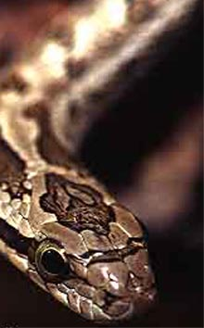
Speco de serpento (latine: Elaphe dione)

Slide 25
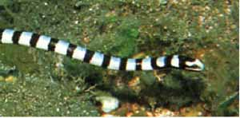
Speco de serpento (latine: Laticauda semifasciata)

Slide 26
Trezoroj de Ussuria tajgo
Ussuria (amura) tigro

Slide 27
Ĉemaraj leopardoj

Slide 28
Areo kie ĝis nun plu loĝas leopardoj
Norda Ĉinio, Korea duoninsulo kaj Ĉemara provinco. Ruĝa koloro montras lokojn kie troveblas nur malmultaj leopardoj

Slide 29
Aglo

Slide 30
Otuso

Slide 31
Makulhava cervo

Slide 32
Rano

Slide 33
Kia simpatia Vulpo!

Slide 34
Kio atentas nin ĉe senzogra mastrumado?

Slide 35
Ĉemara Provinco (sud-okcidenta parto)
Ruĝaj spanoj montras lokojn kie en printempo 2009 brulegis arbaroj en montoj.
La nigra linio montras la konstruatan gasdukton.

Slide 36
Sen komentoj (Centra Rusio)

Slide 37
Lago plena de petrolo (Centra Rusio)

Slide 38
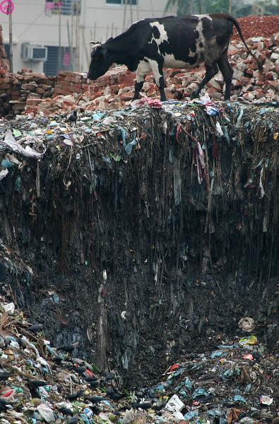
Angulo en la urbo Dakka (Bangladeŝo)

Slide 39
Lago Guankiao en Ŭan (Ĉinio)

Slide 40
Rivero en Manilo (Filipinio). Ĉi tie loĝas malriĉuloj.

Slide 41
Tombejo de nenecesaj taksioj (Ĉinio)

Slide 42
La Rivero Gango (Hindio)

Slide 43
Fajras ŝipo kun nafto (Pacifiko)

Slide 44
Oni penas kolekti disverŝitan petrolon

Slide 45
Okcidenta parto de Hungario – veneva likvaĵo el hemia uzino penetris la urbeton Aika (4.10.2012)

Slide 46
Produktado de karbo en Kosovo (apud Albanio)

Slide 47
Homoj jam ne bezonas ĉi-minejon

Slide 48
Telefona linio (En Magadano, Rusio)

Slide 49
Diamanto-minejo (Jakutio, Rusio)

Slide 50
Vintro en la sama diamanta minejo (Jakutio)

Slide 51
Jenas la produktaĵoj: Diamantoj el Jakutio

Slide 52
Tia desegnaĵo estas farita pure el diamantoj en la diamanto-minejo Mirnij (Jakutio, Rusio)

Slide 53
Danĝeroj ĉiam najbaras nin. Ĉu tia vestaĵo fariĝos nia en ĉiutaga vivo?

Slide 54
Mi volas plu ĝui tian naturon!

